Slide 1
Normalna raspodjela i druge važne raspodjele u društvenim znanostima

Slide 2
Normalna raspodjela
Kako bi izgledala distribucija rezultata nekog mjerenja kada bi sve rezultati bili isti?
Kako bi izgledali rezultati da svaki put dobijemo drugačiji rezultat?
U praksi to gotovo nikada nije slučaj nego naši rezultati uvijek u većoj ili manjoj mjeri odstupaju (raspršeni su) oko srednje vrijednosti => tendencija grupiranja ili tendencija rapršenja oko srednje vrijednosti.
2

Slide 3
Normalna raspodjela
Mi u praksi u većini slučajeva dobivamo rezultate koji pokazuju obje tendencije – tj. i tendenciju grupiranja i tendenciju raspršenja oko srednje vrijednosti.
Takva raspodjela se naziva => normalna raspodjela.
Krivulja koja predstavlja raspodjelu naziva se normalna krivulja (neki je po matematičaru koji ju je definirao nazivaju Gaussova krivulja)
3

Slide 4
Normalna raspodjela
Glavni uvjeti da se kod nekog mjerenja dobije normalna raspodjela su sljedeći:
Da se opravdano može pretpostaviti kako postoji „prava” vrijednost mjerenja (fenomena, pojave) koja je relativno stabilna u vremenu i da se pojava u prirodi raspoređuje u normalnoj distribuciji (npr. otkucaji srca)
Da imamo veliki broj mjerenja
Da su sva mjerenja provedena jednakom metodom i u što sličnijim vanjskim prilikama.
Skupina na kojoj obavljamo mjerenje mora biti homogena po svim drugim karakteristikama, a heterogena po svojstvu koje mjerimo => ako mjerimo visinu ljudi skupina mora biti homogena po spol, dobi i sl. a heterogena po svojstvu koje mjerimo (ne smiju biti isti po visini)
4

Slide 5
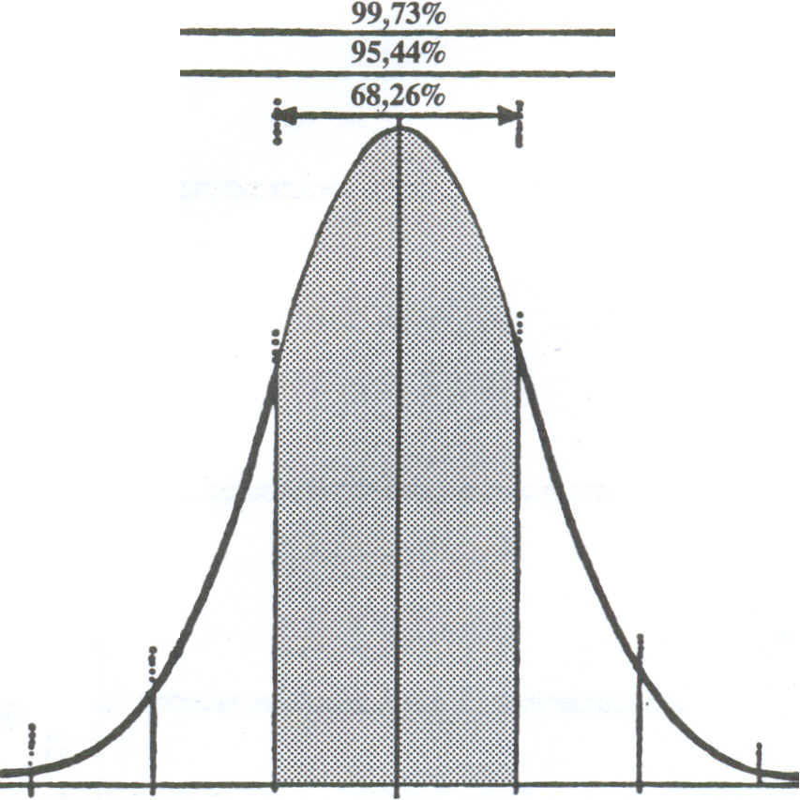
Normalna raspodjela
5

Slide 6
Asimetrične distribucije
Jednostavno (ne u matematičkom smislu!) => to je distribucija rezultata u kojoj se po sredini raspona rezultata nalazi vrijednost s najvećom frekvencijom, a čestina rezultata idući prema manjim i prema većim vrijednostima od te središnje postupno simetrično opada.
Simetričnost je jedna od glavnih osobina normalne distribucije!
Kada dobijemo asimetričnu distribuciju u pojavi za koju je realno pretpostaviti da ima normalnu distribuciju (npr. visina) vrlo se vjerojatno radi o nekoj od pogrešaka pri mjerenju.
Općenito govoreći nesimetrične distribucije nastaju u slučajevima u kojima na dio rezultata djeluju određeni sistematski faktori.
Razlikujemo pozitivno asimetrične i negativno asimetrične distribucije.
6

Slide 7
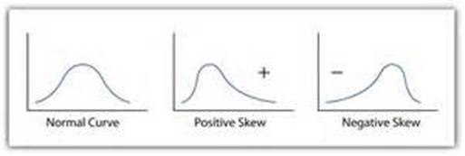
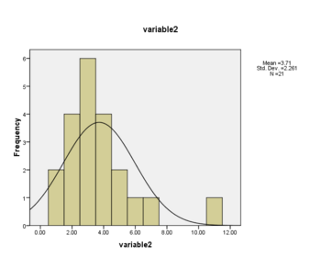
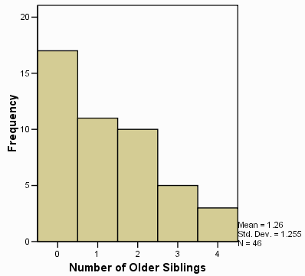
Asimetrične distribucije
7

Slide 8
Asimetrične distribucije
Koriste se i određene mjere kako bi ustanovili odstupaju li naši podaci značajno od normalne distribucije.
Indeks asimetrije (rijetko se koristi)
Kolomogorov-Smirnov test
Zašto je važno znati normalnost distribucije?
- jesmo li dobro proveli naše mjerenje
- kako ćemo dalje analizirati rezultate našeg mjerenja
8

Slide 9
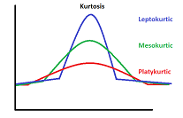
Asimetrične distribucije
Postoje i drugi oblici asimetričnih distribucija
Normalna distribucija
9

Slide 10
Vježba
Pogledajte distribuciju na slajdu 5 i recite koja je vjerojatnost da ćemo izvući rezultat koji je po vrijednosti:
- negdje između M (aritmetičke sredine) i + 1 SD
- negdje između M (aritmetičke sredine) i +/- 1 SD
- Manji od – 2 SD
- Veći od +1 SD ali manji od 2 SD
10

Slide 11
Z-vrijednosti
Ponoviti Z-vrijednost
Budući da nam aritmetička sredina i standardna devijacija potpuno definiraju raspodjelu rezultata moguće je za svaki rezultat izračunati na koji dio STANDARDNE DEVIJACIJE on pada.
Kada znamo taj podatak znamo i koliko se rezultata nalazi ispod i iznad njega!
Standardizirane vrijednosti => z – vrijednosti
Z=X-M/SD
Npr. Z=15-10/5=1.0
11

Slide 12
Centili i decili
Položaj pojedinca u grupi može se izraziti i CENTILOM
Prvi centil obuhvaća 1 % najslabijih (numerički najmanjih) rezultata, drugi centil 1% idućih najslabijih, deseti centil obuhvaća onaj jedan posto koji je na 10 mjestu od najslabijeg.
50 centil ili 5 decili znači da 50 % rezultata jednako ili slabije od tog rezultata
60 centili ili 6 decili znači da je 60 % rezultata jednako ili slabije od tog rezultata (40 % je bolje)
12

Slide 13
Centili i decili
Kada smo govorili o z-vrijednostima već smo se bavili centilima
Ako smo rekli da je 16 % rezultata bolje od nekog rezultata o kojem je centilu riječ?
Na koji centil "pada" z vrijednost od 1.65
Određivanje granične vrijednosti centila pomoću z vrijednosti opravdano je jedino ako su rezultati normalno distribuirani.
Općenito govoreći centile i decile ima smisla određivati samo u mjerenjima s velikim brojem rezultata (većim od 100)
13

Slide 14
Centili i decili
Izračun u koji centil spada koji rezultat računa se na sljedeći način
Centil nekog rezultata=(Rang rezulata / N)*100
Rezultate treba najprije poredati po veličini! Rangirati od manjih prema većima.
Primjer iz Petza: ako se od 120 rezultata neki rezultat nalazi 48. po redu onda se taj rezultat nalazi na 48/120=40 centil
14

Slide 15
Centili i decili
Ako raspolažemo s velikim brojem rezultata bolje vrijednosti za određivanje položaja rezultata su decili
Grublja skala decila
Poredamo rezultate po veličini i odredimo redno mjesto svakog decila
Prvi decil => N/10
Drugi decil => 2N/10
Treći decili => 3N/10
15

